Slide 1



专业 易用 安全
销帮帮CRM钉钉版V3.4使用手册
（管理员）
2017-4-21

Slide 2

销帮帮CRM是一款创新的移动CRM应用，以优秀的用户体验、轻量化设计、协同工作的移动互联网理念，完美融合业绩目标匹配管理、客户精细管理，销售机会过程管理，销售行为可见管理、团队协作效率管理、决策数据可视化等核心功能于一体，让CRM真正成为销售人员打单利器，帮助企业提升业绩。
复制顶尖销售，成就业绩巅峰

Slide 3



专 业
易 用
安 全
PROFESSION
EASE OF USE
SAFETY

Slide 4
销帮帮CRM管理员手册

Slide 5
管理员操作：
1、员工角色操作：创建自定义角色，按需配置权限
2、模板字典自定义：设置客户、合同、机会、跟进记录等自定义模版和常用下拉数据选择字典，完全匹配公司业务对象信息
3、信息导入导出：批量导入导出客户、合同等数据信息
4、公海池规则：当客户信息符合规则之后，会退回到公海池
5、审批流程设置：设置公司审批流程
6、目标设置：设置公司、部门、个人的工作目标
7、外币设置：设置外币汇率，方便合同选择外币后进行数据统计
8、CRM的推送提醒：创建后推送和自定义设置提醒
9、机会订单编号管理：按照编号规则设置
10、签到管理：设置签到的距离，对象等规则
11、操作日志管理：记录所有的操作

Slide 6
销帮帮CRM登陆

Slide 7
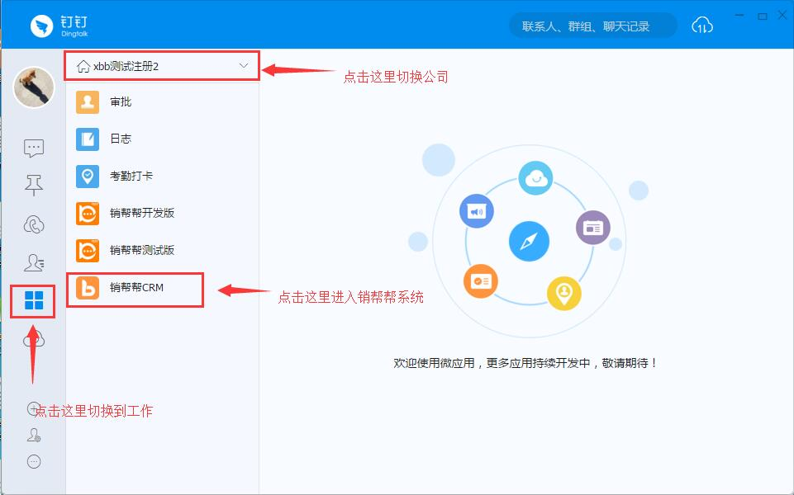
电脑登陆CRM
下载并安装钉钉桌面版软件，通过钉钉桌面版软件方式登录。

Slide 8
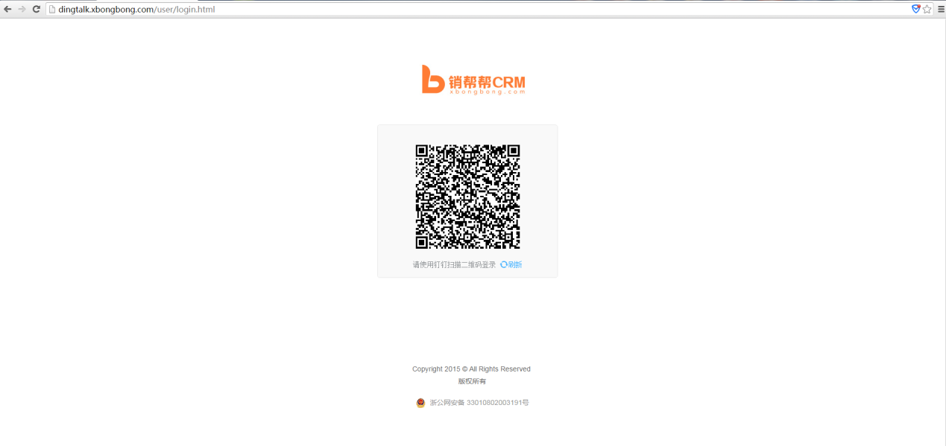
电脑登陆CRM
打开浏览器输入dingtalk.xbongbong.com/user/login.html使用钉钉扫描二维码登录。

Slide 9
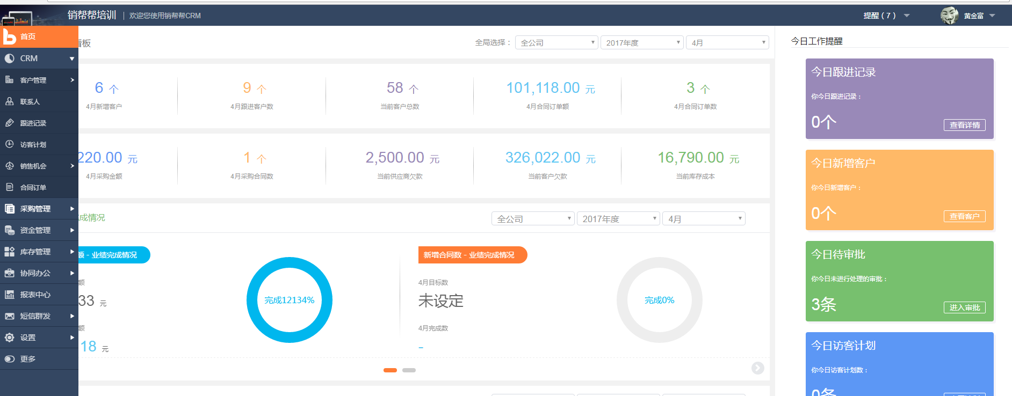
后台首页
快捷入口：可以跟进记录、新增客户、审批管理、访客计划、回款情况。
菜单栏目：可以进入CRM、协同办公、报表中心和管理员设置入口。
数据看板：可以清晰禅看目标完成度和销售简报。

Slide 10
组织架构员工角色管理

Slide 11
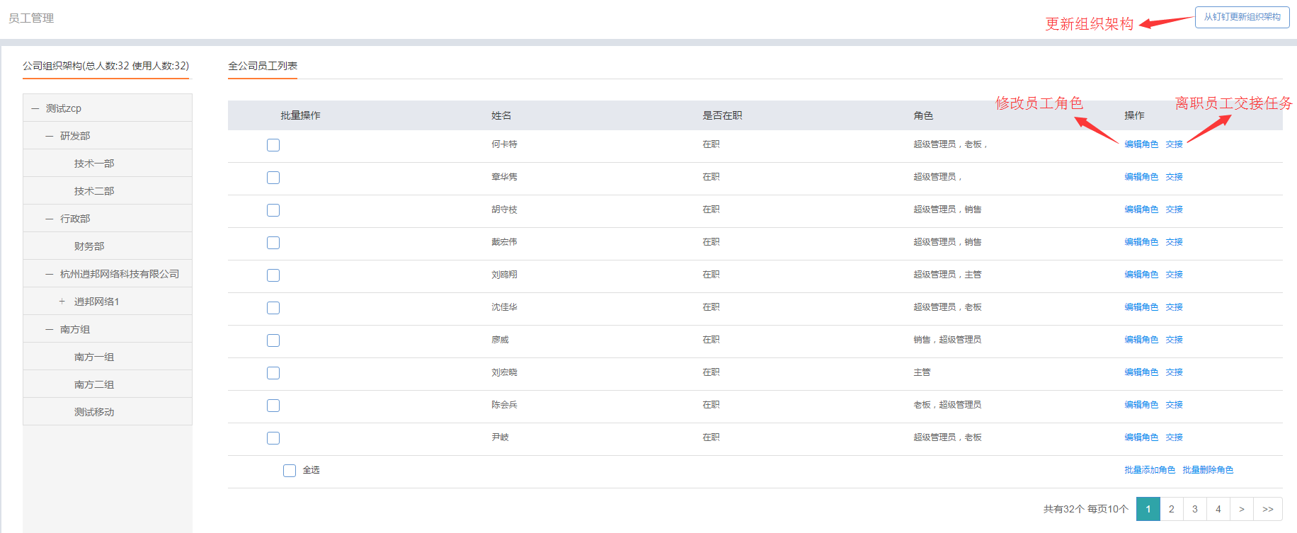
员工角色设置
在设置-常用设置-员工管理中可以同步整个公司组织架构，编辑公司成员的使用角色，交接离职员工的工作（建议：当员工离职的时候，管理员先在此做完交接后，再在钉钉中删除离职员工）

Slide 12
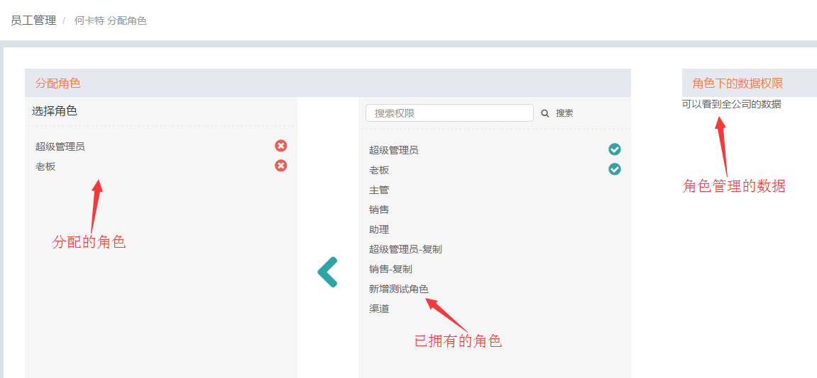
员工角色编辑
分配角色：从已拥有的角色中（可以在角色管理中自定义）分配角色给员工
数据权限：根据角色设置的数据权限管理数据范围

Slide 13
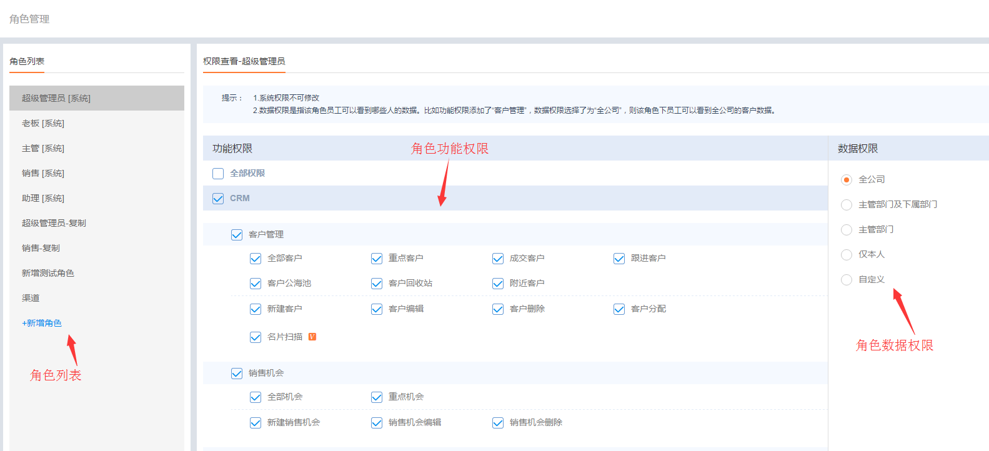
角色创建
角色列表中可以创建新的自定义角色
将非系统角色的功能权限和数据权限按照所需的要求选择。
自定义角色创建好之后，在员工管理栏目下将该角色设置给相应的员工

Slide 14
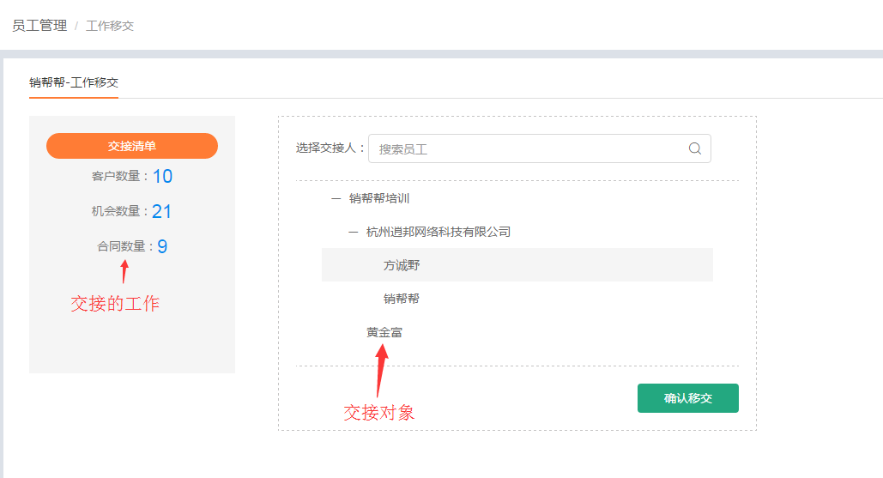
离职员工交接
选择离职员工进行交接
确认交接工作清单
选择交接对象，移交工作

Slide 15
模版字典自定义设置

Slide 16
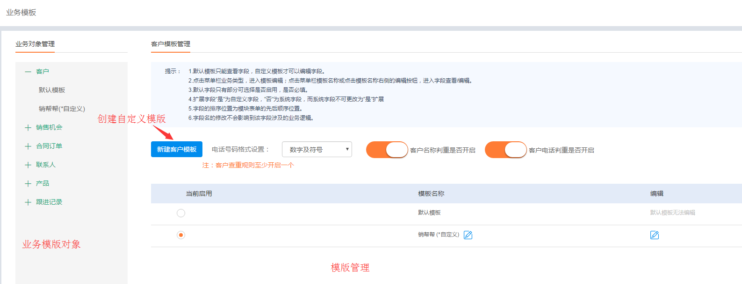
创建自定义模版
在业务模版中可以创建一个自定义模版（建议：初始使用销帮帮的时候，创建自定义模版进行使用）
创建自定义模版之后需要记得启用。

Slide 17
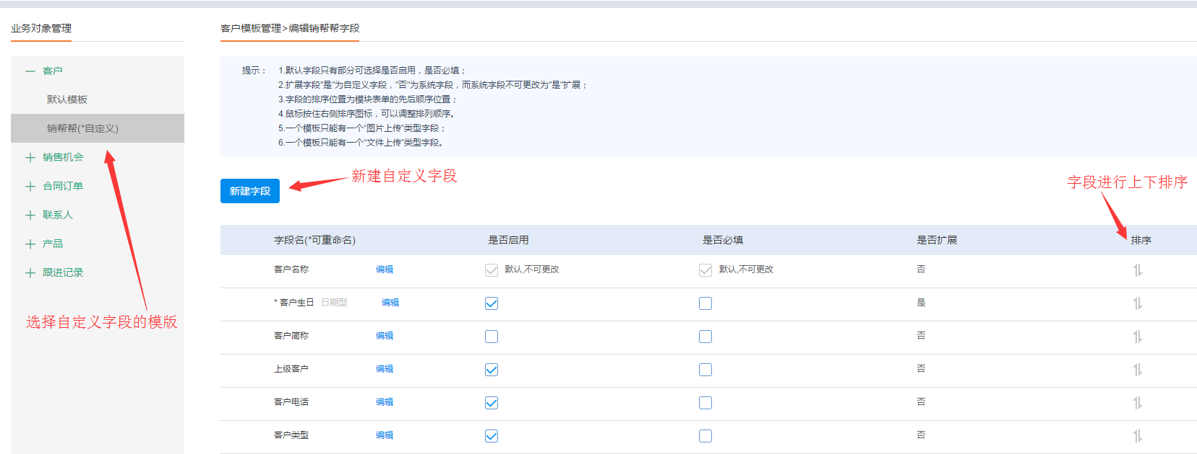
创建自定义字段
创建自定义字段（请管理员尽可能在使用CRM初期根据贵公司管理要求设定业务模板，如果中途修改，虽不影响未来的正常使用，但会影响历史数据的状态显示。并且会影响导入模版的改变，导致原来的模版无法使用。）
对自定义字段可以设置为启用、隐藏，是否必填，也可对字段进行上下排序

Slide 18
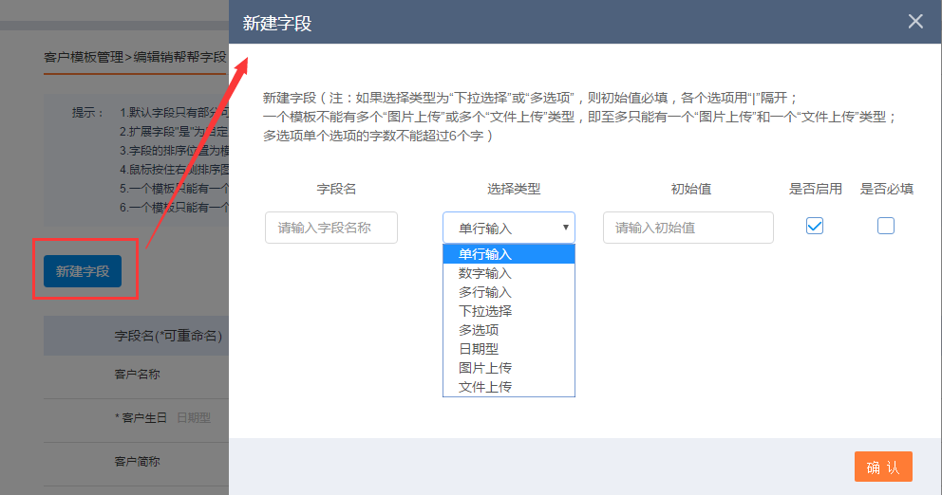
创建自定义字段
添加字段需要添加字段的名称、类型、初始值（主要针对单行、数字等）。
每个模板只能有一个图片上传和一个文件上传类型

Slide 19
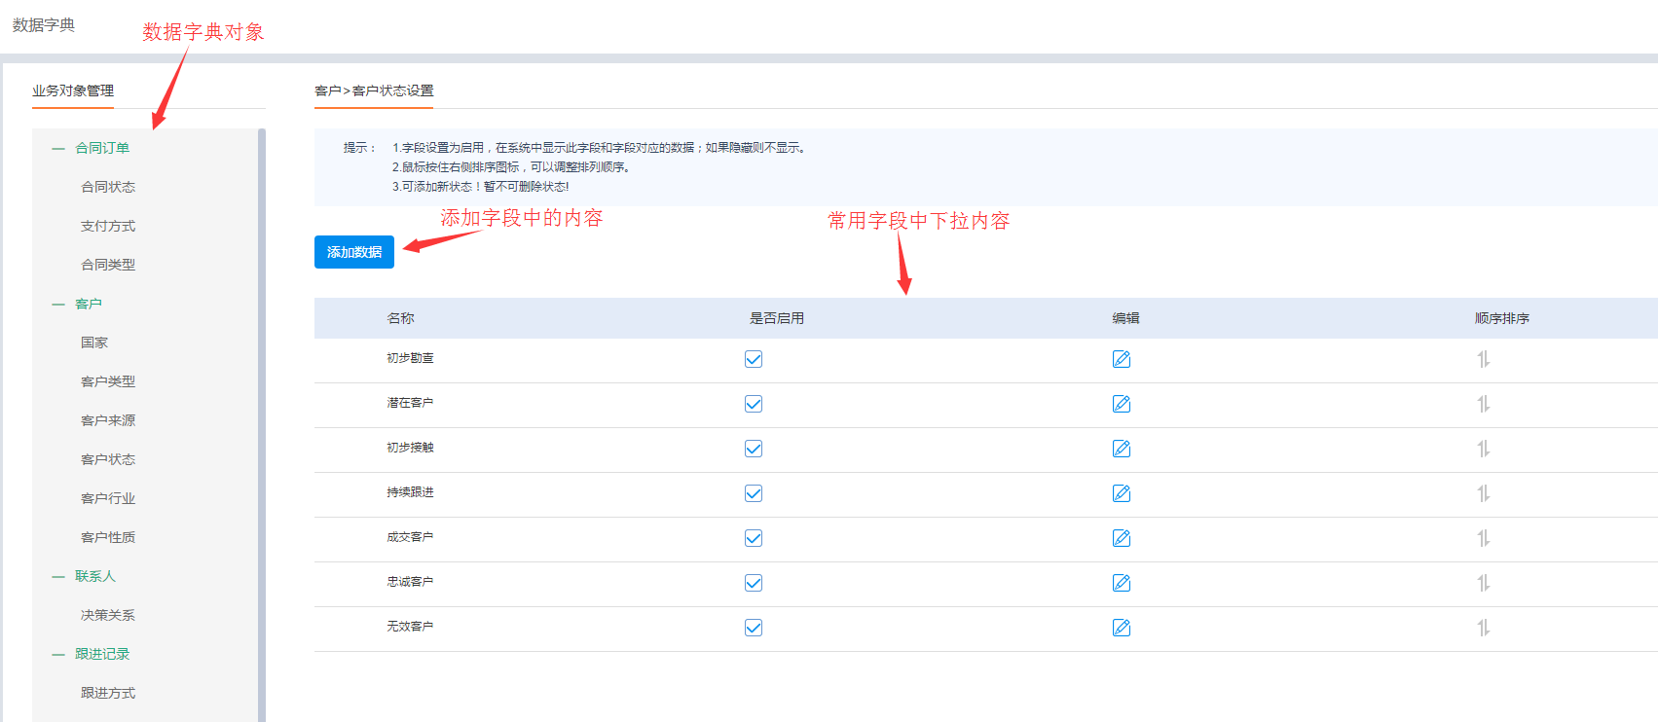
数据字典
数据字典：对系统默认下拉选择项内容可以自定义。例如：客户状态、客户来源、合同的支付方式等这些字段的下拉内容。
可以添加对应字段中的新数据并编辑相应字段

Slide 20
导入导出信息

Slide 21
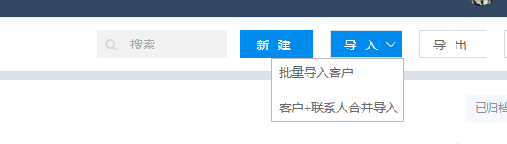
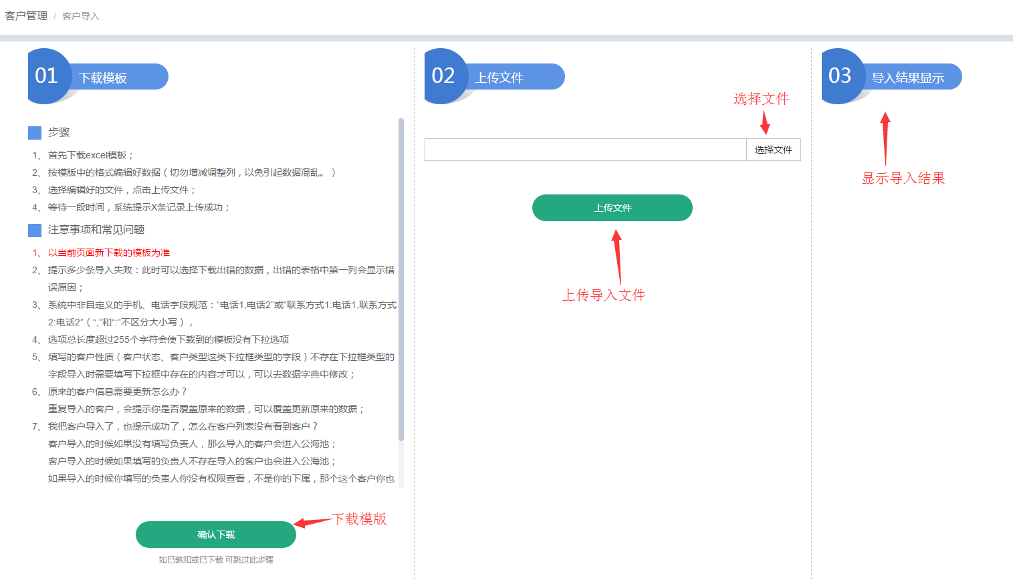
批量导入
操作路径：客户、合同等模块——导入按钮——下载模板——按照模版内内容填写（模版中打 * 必填，其他可填可不填）——选择文件 ——点击上传
若是上传中有提示报错，会在倒入结果中提示，按提示操作。

Slide 22
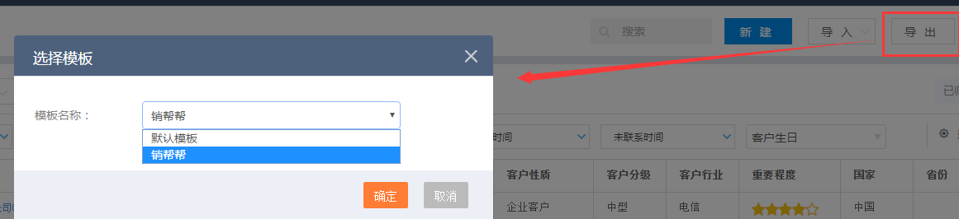
批量导出
操作路径：客户、合同等模块——导出按钮——选择导出模板
模版即后台设置的业务模版

Slide 23
公海池规则设置

Slide 24
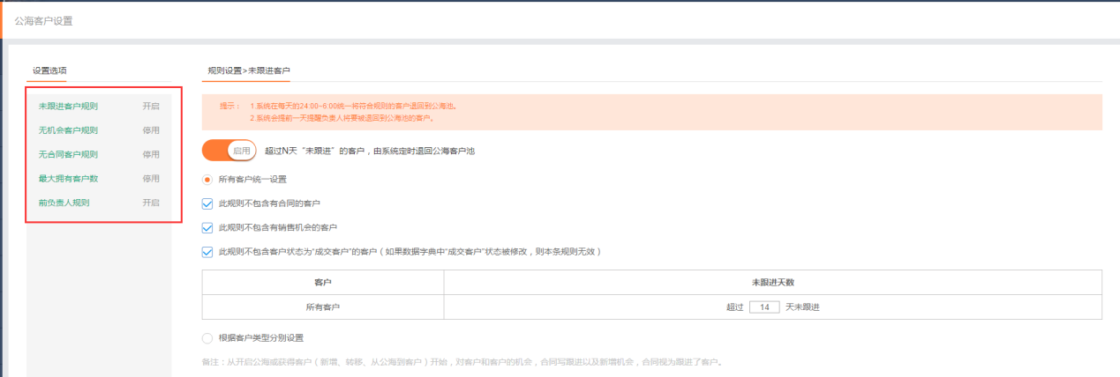
公海池规则
作用：将员工手上长时间未联系、长时间无成果的客户，退回到公海池，防止公司客户信息的浪费。
未跟进客户、无机会客户、无合同客户：规则即时间
最大拥有客户数：防止新员工从公海池捞取大量客户。规则即客户数量
前负责人规则：设置时间，防止员工当天退回当天捞取
客户信息符合其中任何一种规则就会退回到公海池

Slide 25
审批设置

Slide 26
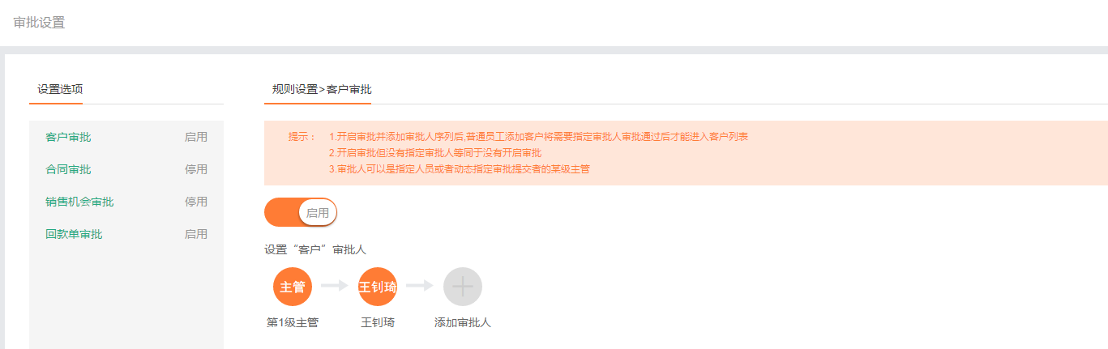
审批管理
操作路径：启用相应审批——点击添加审批人——添加审批对象（指定人、主管）——点击确认
设置完成后在创建提交就会变成提交审批（ps:超管和老板提交的不走审批流程）

Slide 27
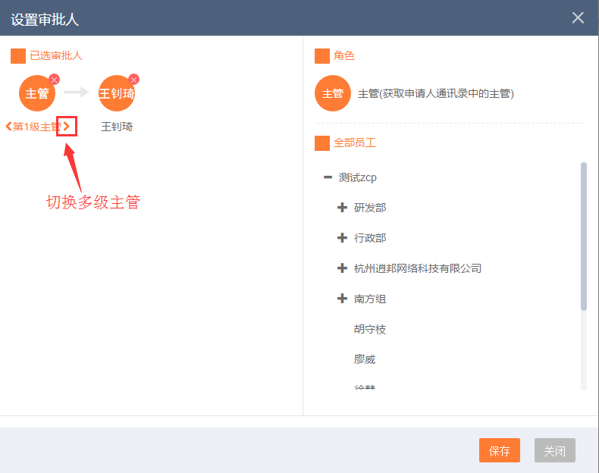
审批流设置
审批流中的主管可以切换到2级，3级主管
审批指定人可以在组织架构中选择

Slide 28
业绩目标设置

Slide 29
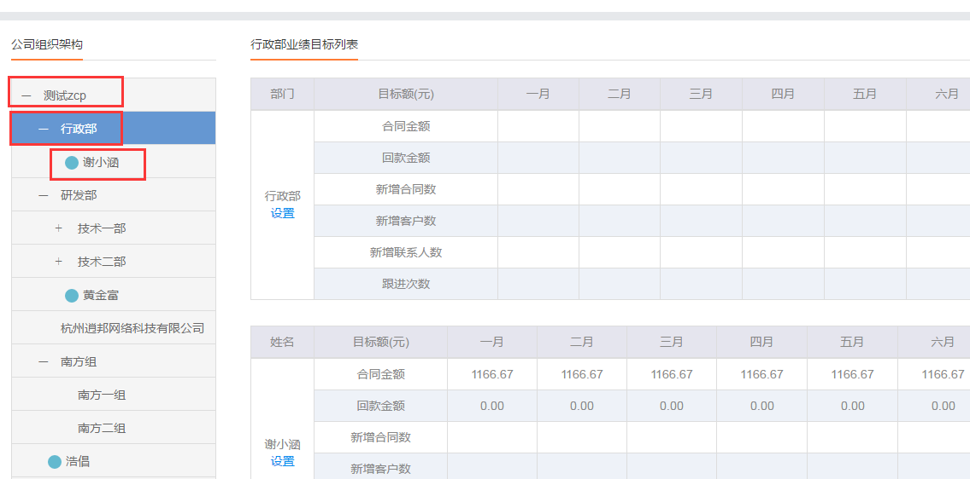
目标设置
在目标管理中管理员可在此为公司，部门和员工设定合同、回款、客户数等目标额
在目标管理中设置目标管理指标

Slide 30
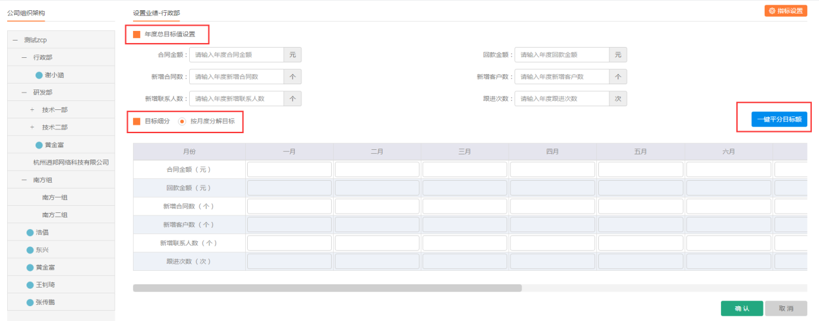
目标设置
编辑页面：填写目标数据，如果需要月度均分的，可以点击一键平分目标额。
设置好公司部门员工每个月的每个指标的目标

Slide 31
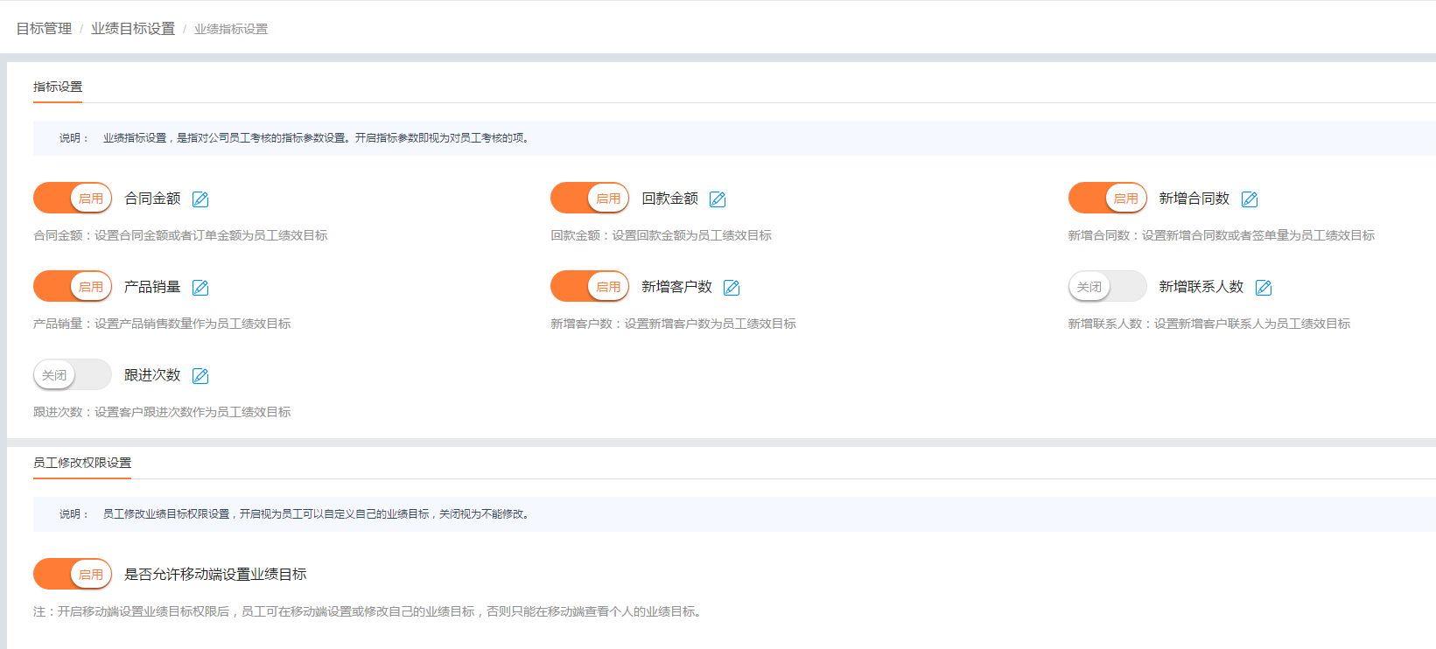
指标设置
业绩指标设置：对公司员工考核的指标参数设置。开启指标参数即视为对员工考核的指标项。业绩目标名称也可进行修改。
员工修改业绩目标权限设置，开启视为员工可以自定义自己的业绩目标，关闭视为不能修改。

Slide 32
PK榜设置

Slide 33
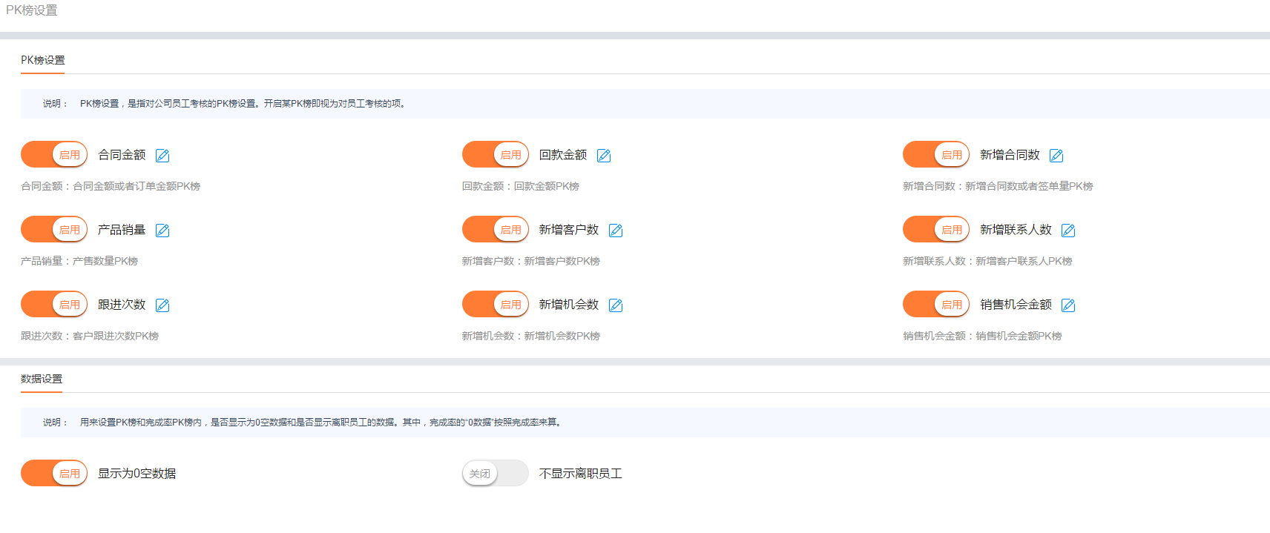
PK榜设置
在PK榜设置中管理员可在此为公司设定PK榜（web和app首页）需要查看的榜单
可以开启或关闭数据为空或离职员工的数据统计

Slide 34
多币种设置

Slide 35
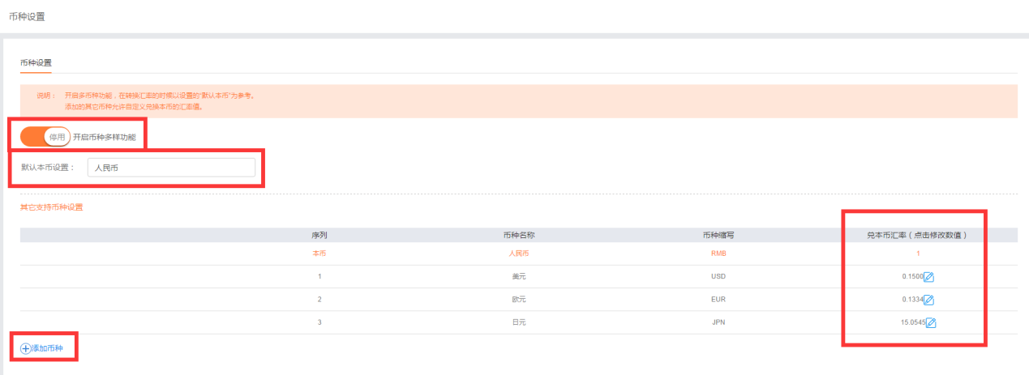
多币种设置
开启多币种功能，实现外币计算
设置外币汇率
可以添加新币种

Slide 36
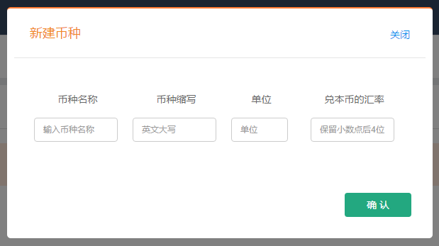
多币种设置
新建币种
填写币种的名称、缩写、单位和汇率

Slide 37
推送提醒设置

Slide 38
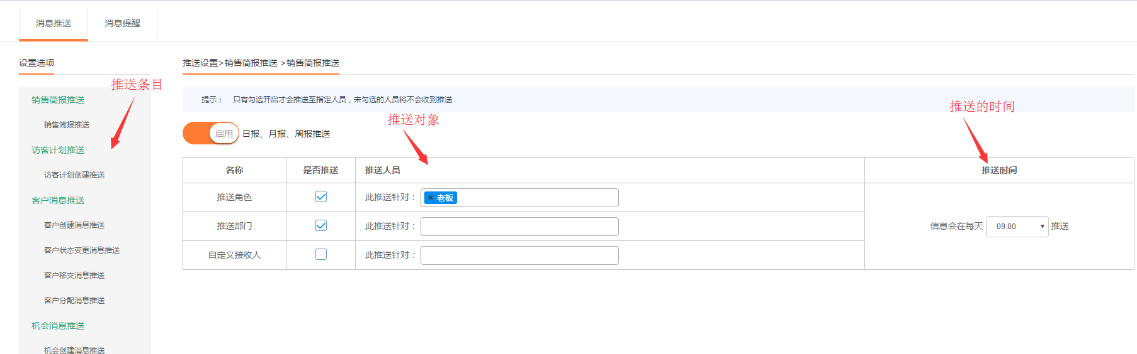
推送设置
推送条目：销售简报，创建访客计划、客户、机会等会收到相应的推送
操作路径：开启条目推送——勾选推送名称——设置推送人员——设置推送时间
勾选完成后，当有相应的操作之后或者到相应的时间之后就会收到推送。

Slide 39
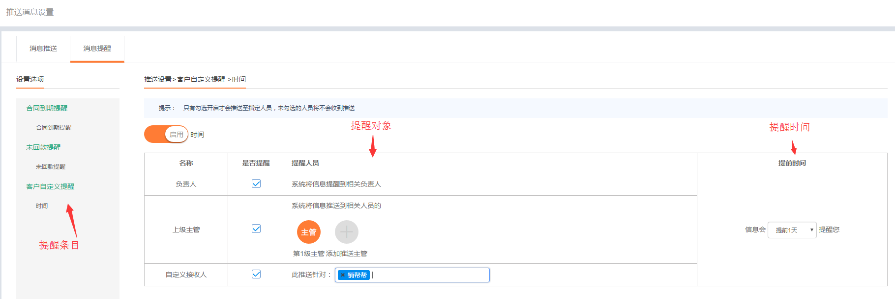
提醒设置
提醒条目：合同回款，未回款提醒、客户自定义提醒（在客户自定义模板设置的日期型字段）。
操作路径：开启条目提醒——勾选提醒名称——设置提醒人员——设置提醒时间
勾选完成后，到相应的时间之后就会收到提醒。

Slide 40
机会合同编号设置

Slide 41
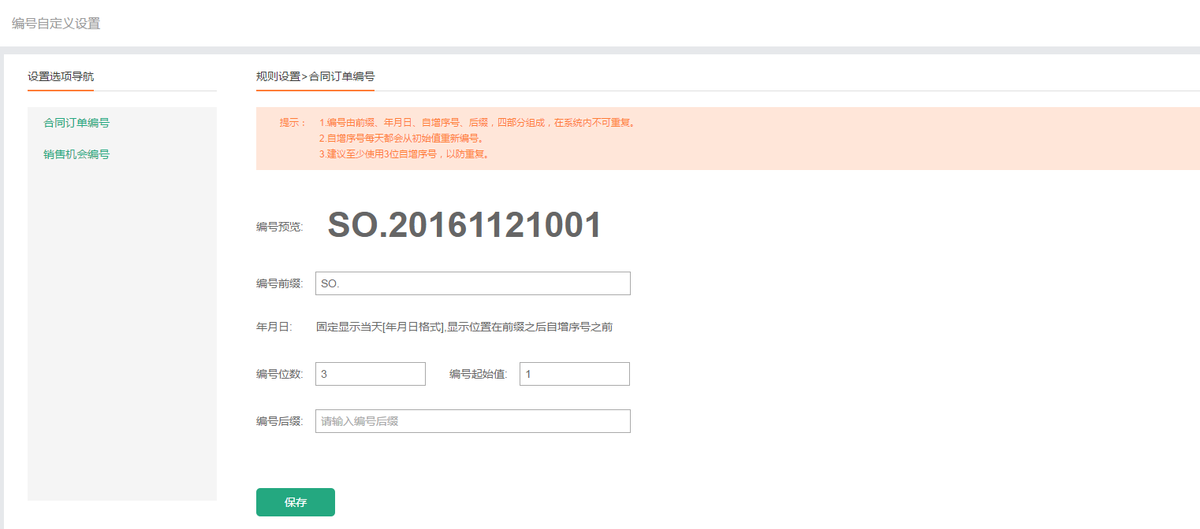
编号设置
您可在此根据贵公司的合同标准自定义设置合同和销售机会的编号。
编号的自定义设置是由前缀、年月日、自增编号、后缀，四部分组成，标号在系统内不可重复。

Slide 42
签到设置

Slide 43
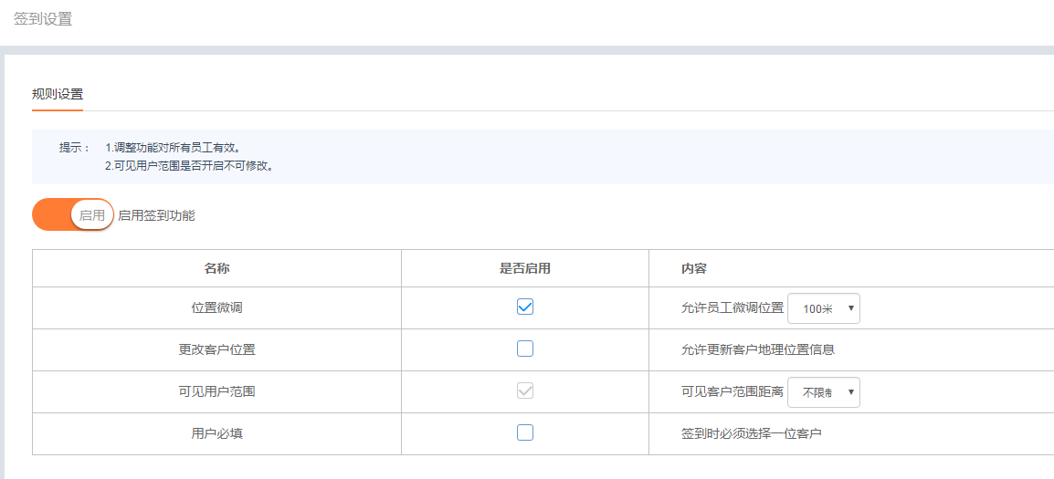
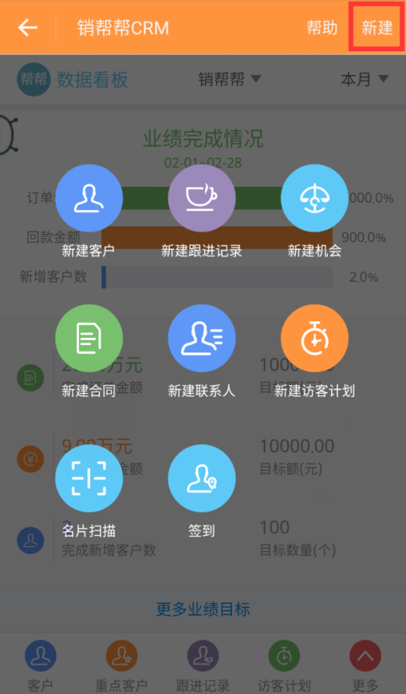
签到设置
开启签到功能之后，在手机上的快捷入口可以进行签到
可以设置签到时的可见客户范围距离等。

Slide 44
日志查询

Slide 45
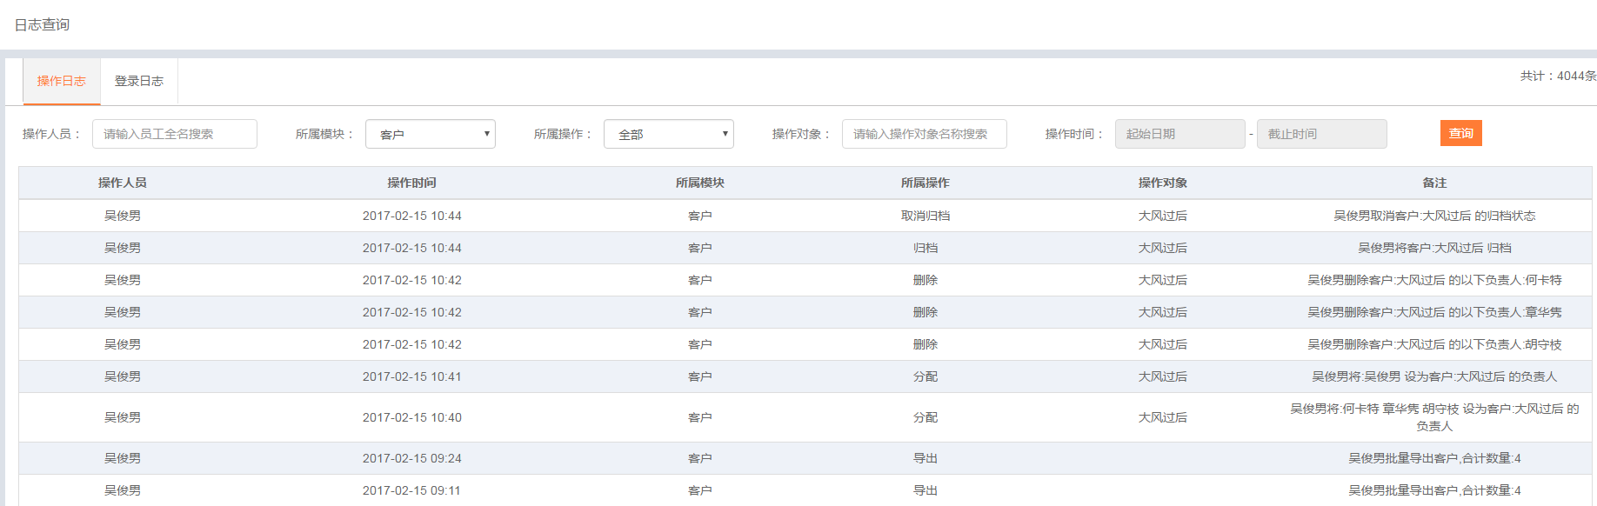
日志查询
可以查看员工在使用销帮帮CRM过程中的所有操作
在操作日志下方的详情页，可以搜索操作人员（即公司员工），也可以根据模块，操作动作，操作对象，操作时间来搜索查看员工使用CRM的情况

Slide 46
销售自动化(SFA)

Slide 47
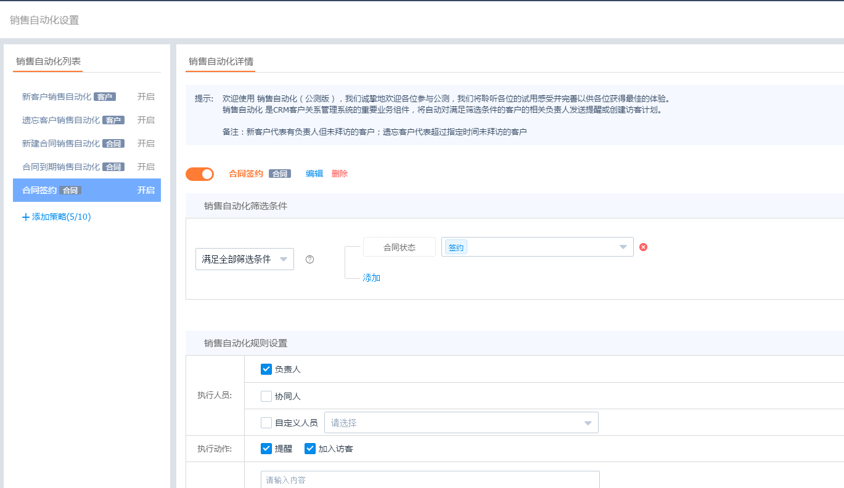
销售自动化(SFA)
销售自动化 是CRM客户关系管理系统的重要业务组件，将自动对满足筛选条件的客户的相关负责人发送提醒或创建访客计划。
可以设置满足全部条件或者满足任一条件，来实现推送。

Slide 48
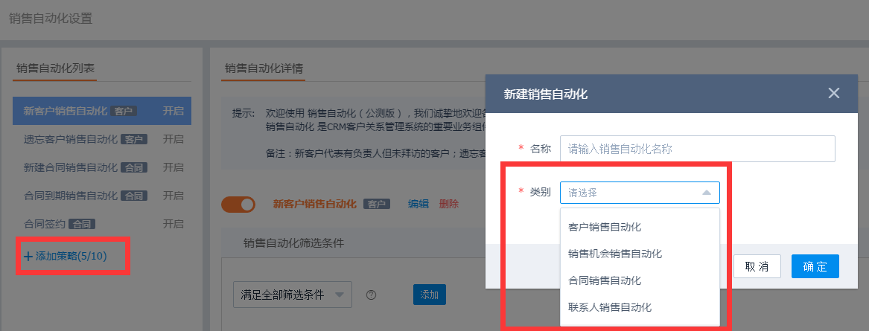
销售自动化(SFA)
创建销售自动化，可以选择策略的类别（客户、合同、销售机会、联系人）
可以让销售自动化（SFA）更加具体

Slide 49
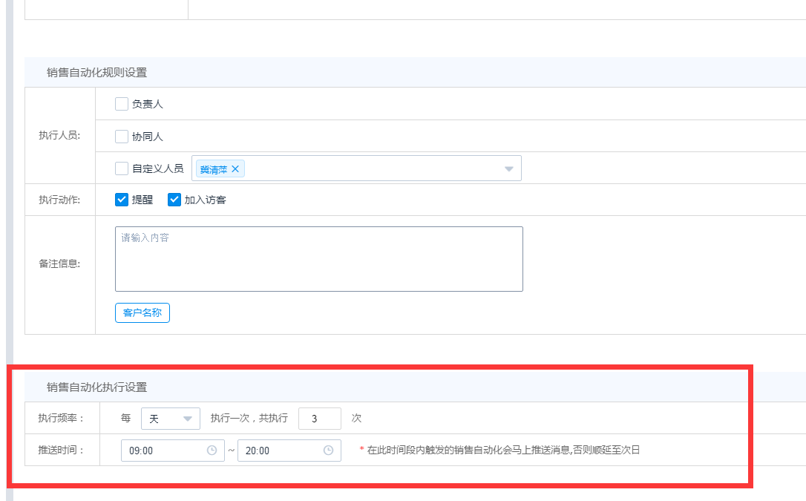
销售自动化(SFA)
可以设置满足条件的循环提醒，执行频率如果需要1年12次的话，就在下面设置每月，共执行12次
可以添加提醒对象和提醒内容

Slide 50
销帮帮进销存使用手册
2016-8-15

Slide 51
常用名称解释
进：指询价、采购到入库与付款的过程
销：指报价、销售到出库与收款的过程
存：指出入库之外，包括退货、盘点、调拨和其他等影响库存数量的动作
入、出库：开启出入库功能后，销售、采购进货(退货)、都会经过出入库流程，由仓管人员统一负责出入库管理，即只有仓管人员确认商品出库或入库后，才会对商品的实际库存产生影响
盘点：对仓库产品库存数据进行盘点后，在盘点单里录入盘盈数据和盘亏数据，可直接生成盘盈入库单和盘亏出库单。
调拨：产品在同一公司不同仓库之间移动的凭据。将减少出库仓库的库存，增加入库仓库的库存
期初库存：您在启用进销存之后，首次录入产品的当前库存为期初库存

Slide 52
销帮帮进销存期初设置

Slide 53
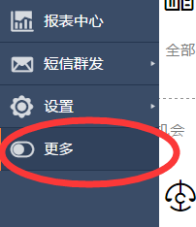
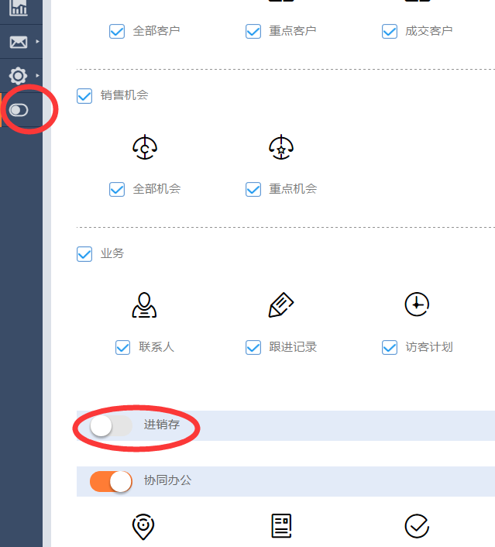
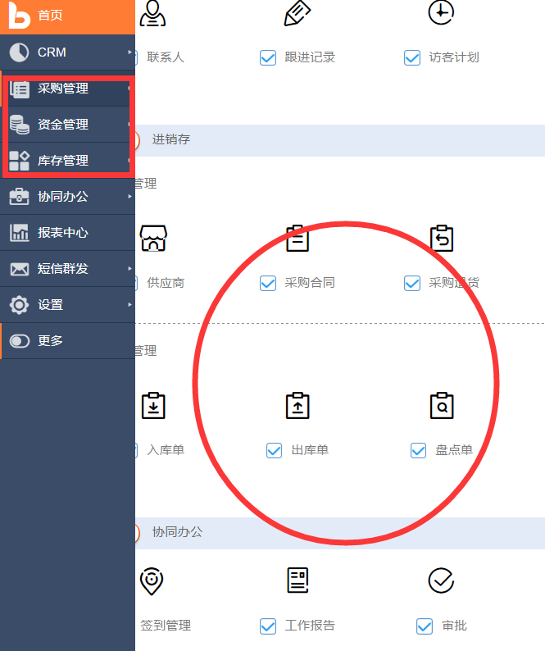
进销存开启
在首页左边的菜单栏目中找到更多—找到进销存—开启
在开启的进销存中可以选择开启需要的管理模块
开启之后需要重新登陆销帮帮

Slide 54
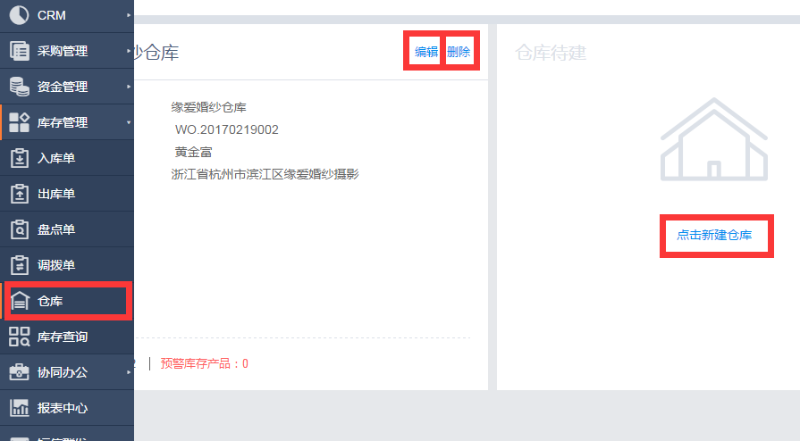
仓库数据
可以在仓库模块中创建、编辑和删除仓库

Slide 55
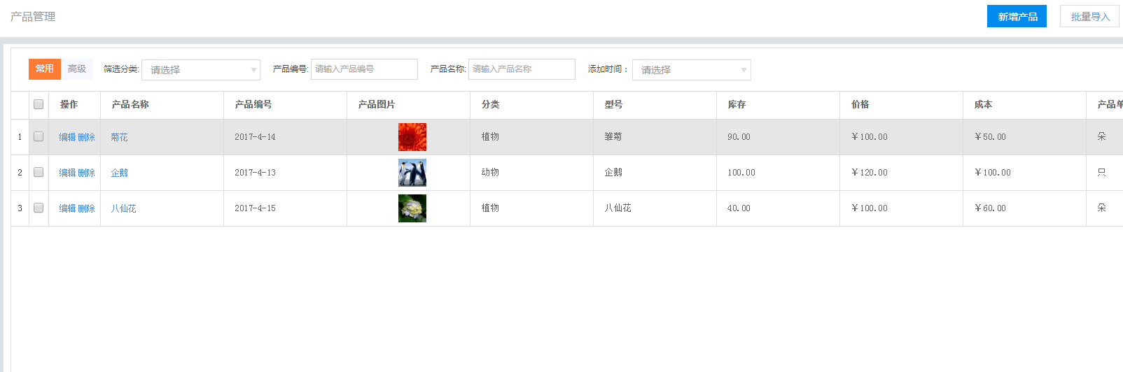
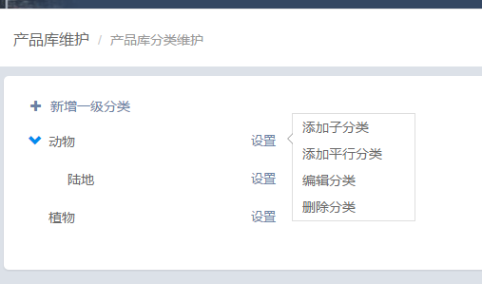
产品数据
可以在产品模块中创建、编辑和删除产品
可以在产品中添加多达五级的产品分类

Slide 56
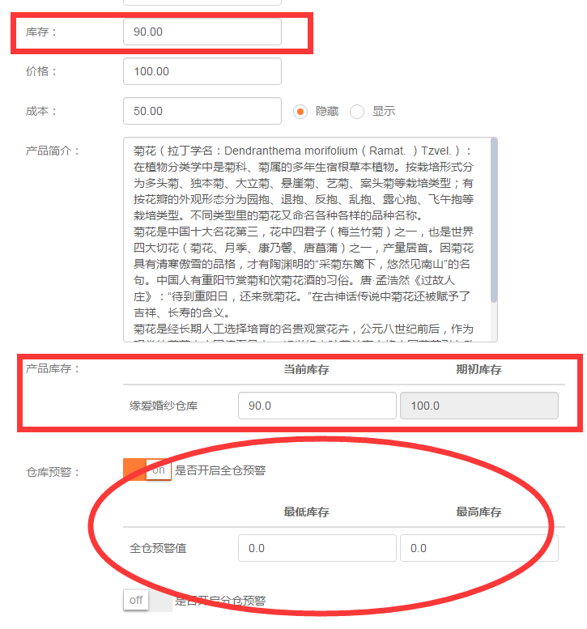
产品数据
可以在产品模块中添加仓库的期初库存数量
设置仓库预警：产品的库存低于下限或高于上限，会在库存管理中有预警

Slide 57
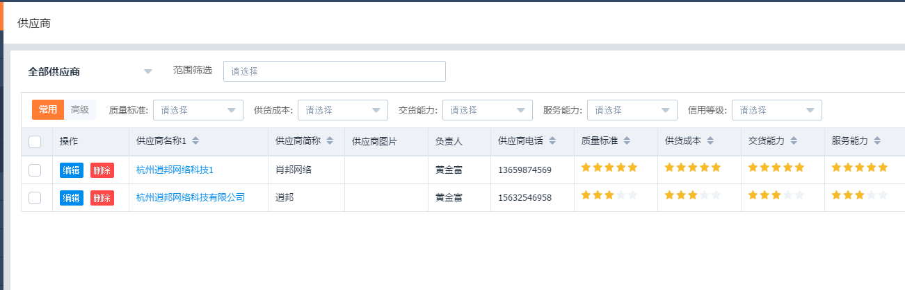
供应商数据
可以在供应商模块中创建、编辑和删除供应商
供应商提供采购产品的对应公司
供应商是创建采购合同需要关联的对象

Slide 58
销帮帮进销存采购

Slide 59
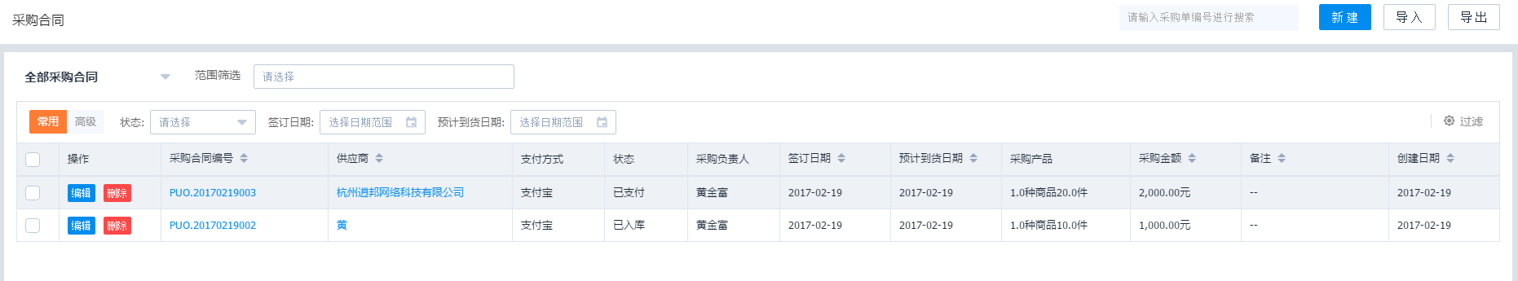
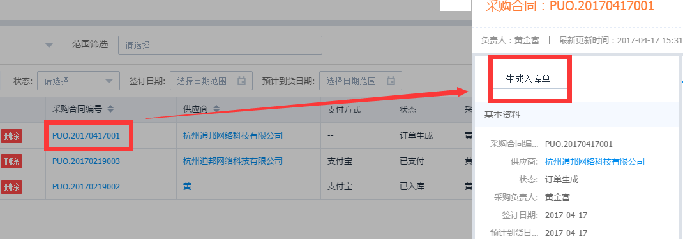
采购合同
可以新建和导入采购合同
填写采购合同，供应商、采购编号、采购负责人、签订日期、产品明细、 付款均为必填项；
点击采购合同，可以直接一键生成入库单

Slide 60
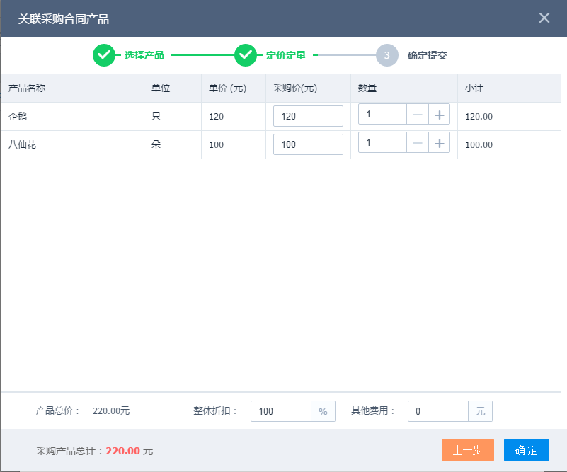
采购合同
用户可单选或多选商品；
若商品信息列表中没有该商品，则可点击弹出框中的搜索进行快速搜索添加；
点击【下一步】按钮即可自动将商品的名称、单价等自动带回到关联产品界面。

Slide 61
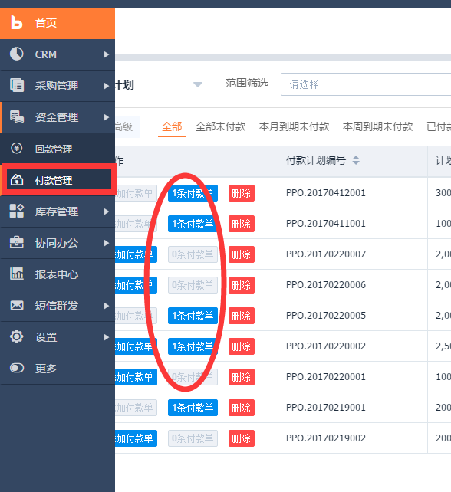
采购合同付款
在新建采购合同的时候创建好付款计划
在资金管理的付款管理中对每一条付款计划添加付款单。

Slide 62
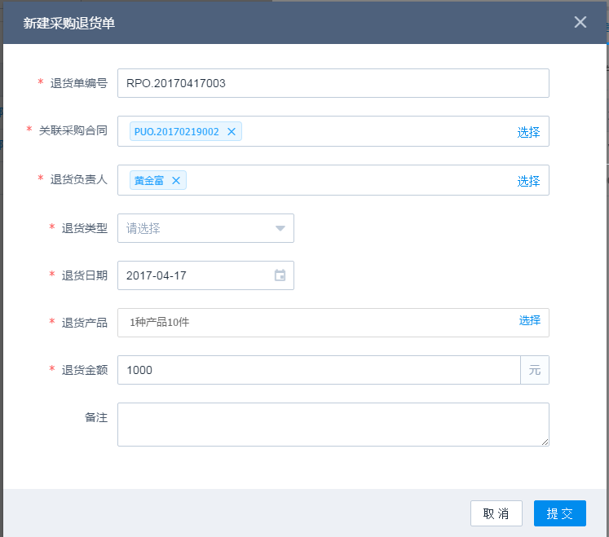
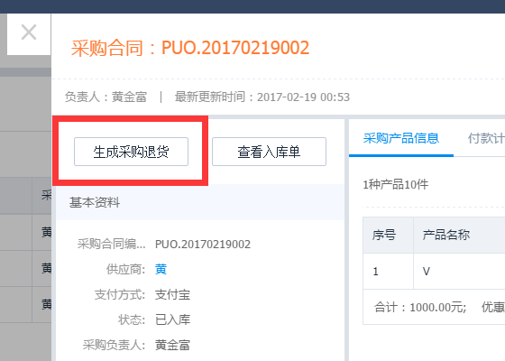
采购退货
只有当采购合同生成入库之后才可以生成采购退货；
根据具体退货情况，关联采购单，录入相关数据生成一笔采购退货单。；
采购退货单里面的编号、关联采购合同，负责人，退货类型、日期、产品和金额都是必填项目。

Slide 63
销帮帮进销存出入库

Slide 64
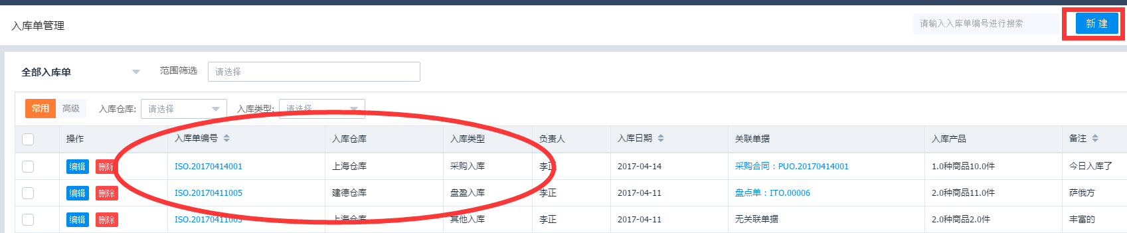
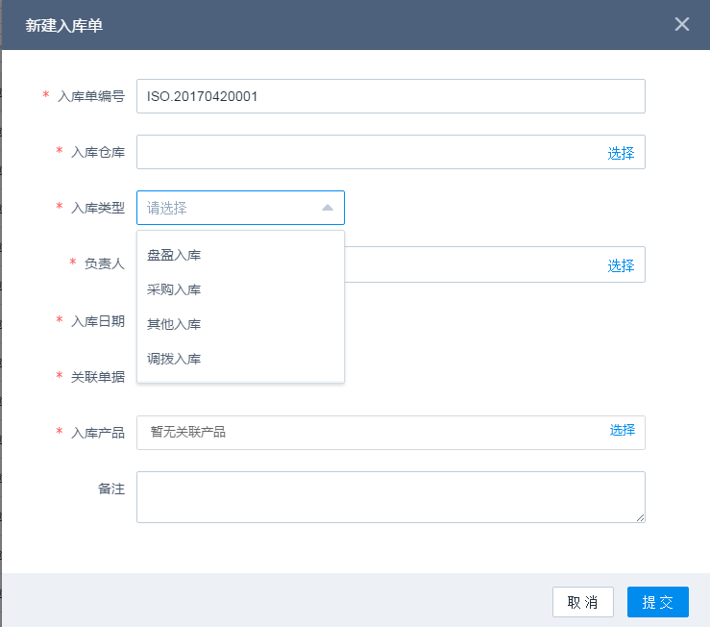
入库单
可以在此处对所有的采购，盘盈，调拨进行入库操作
可以点击新建进行入库单创建，多种入库类型可选，还可进行入库操作，库存修改。
里面的入库单编号，仓库，类型、负责人和入库日期等必填

Slide 65
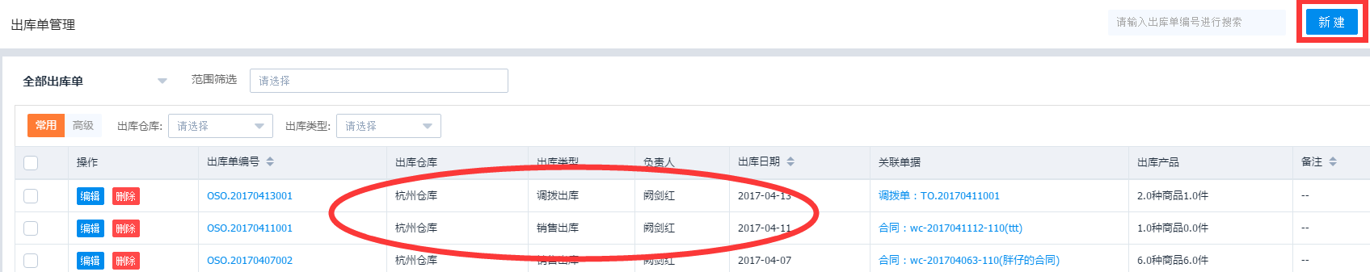
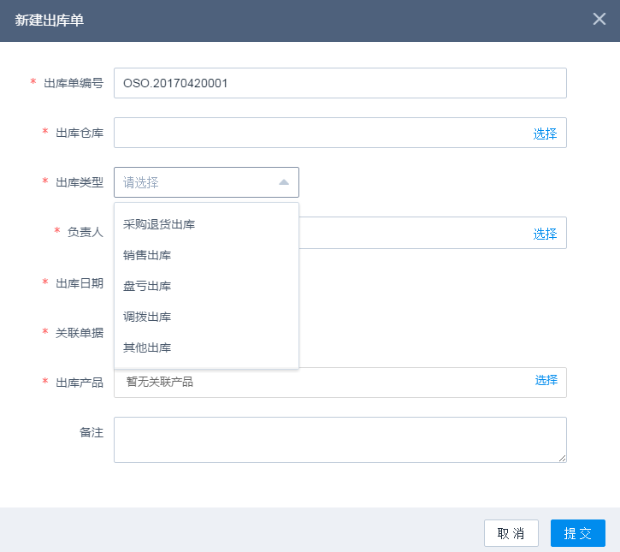
出库单
可以在此处对所有的销售，盘亏，调拨进行出库操作。
可以点击新建进行出库单创建，多种出库类型可选，还可进行出库操作，库存修改。
里面的出库单编号，仓库，类型、负责人和出库日期等必填。

Slide 66



盘点单
账面数量与实际数量不一致的商品可以去添加盘点单
里面的盘点单编号，仓库、负责人和盘点日期等必填
创建好的盘点单，可以直接一键生成入库单（盘盈）或出库单（盘亏）。

Slide 67



调拨单
记录商品在同一公司不同仓库之间移动的凭据，将减少调出仓库的库存，增加调入仓库的库存
里面的调拨单编号，调出仓库和调入仓库、负责人、调拨日期和产品等必填
调拨单，可以直接一键生成入库单或出库单。

Slide 68



装配出入库
商户根据销售需求，将商品进行组装拆卸销售；
里面的编号，出库仓库和产品、入库仓库和产品，负责人、装配日期等必填
装配出入库是直接出入库的，可以直接查看 出入库单。

Slide 69

让销售更简单一点
扫码加入销帮帮钉钉官方客户群
服务热线：4000-464-288

